Slide 1
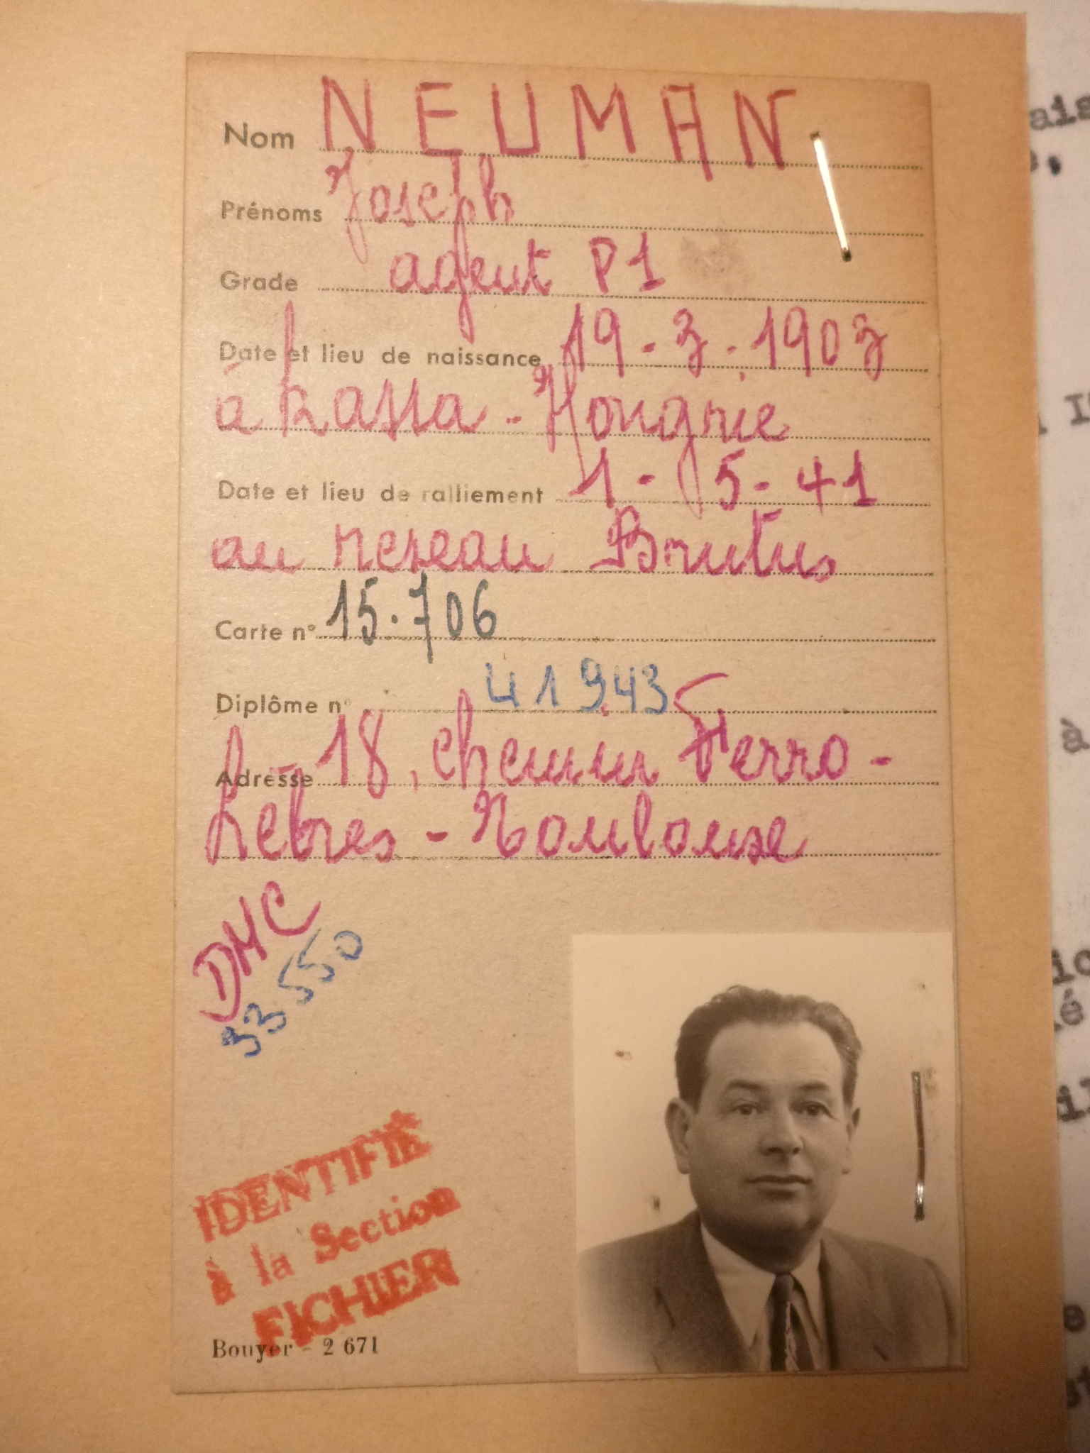
Magyar ellenállók a francia ellenállásban
Bene Krisztián Pécsi Tudományegyetem

Slide 2
Bevezetés
A francia–magyar katonai kapcsolatok jellemzői
A külső ellenállás magyar tagjai
A belső ellenállás magyar tagjai
A Manouchian-csoport
A Felszabadítási Érdemrend magyar kitüntetettjei
Összegzés

Slide 3
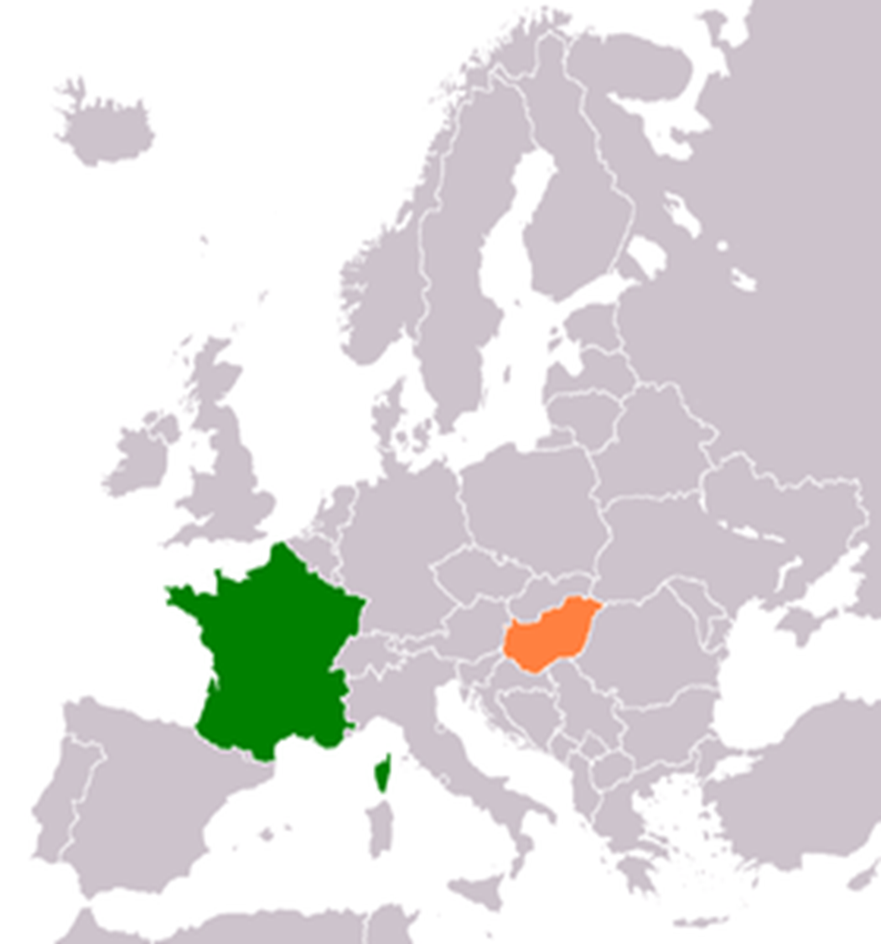
A francia–magyar katonai kapcsolatok jellemzői
Annak ellenére, hogy Franciaország és Magyarország egymással szembenálló politikai–katonai táborok tagja volt, nyílt konfrontációra nem került sor közöttük a hadi események alakulása miatt.
Franciaország 1940 júniusában vereséget szenvedett és fegyverszünetet kötött, Magyarország viszont csak 1941 júniusának végén lépett be a háborúba.
A két fél között tehát nem állt fenn hadiállapot.

Slide 4
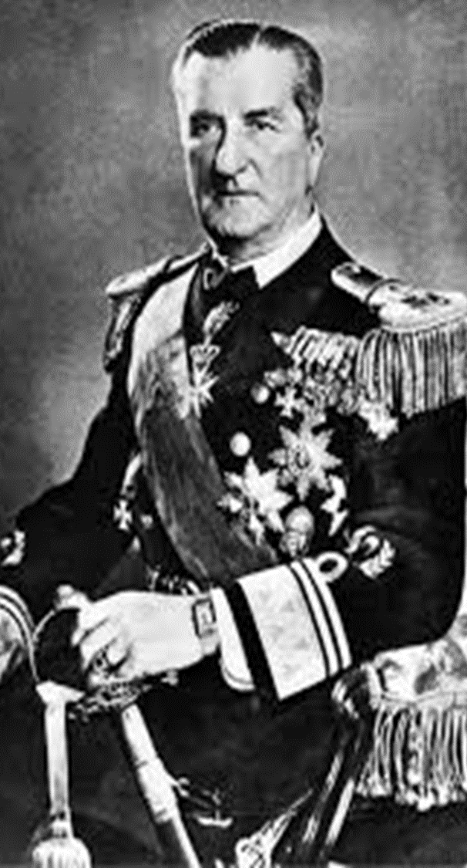
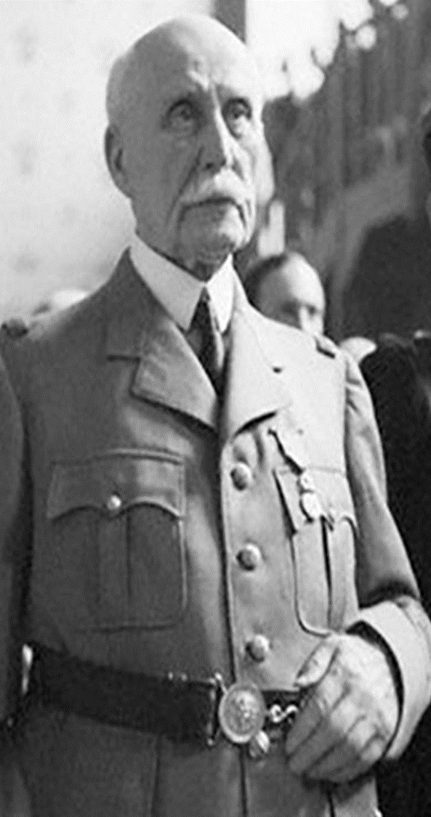
Az ellenséges érzületek helyett komoly kulturális együttműködés állt fenn, ráadásul egyfajta bajtársias szimpátia a két országot irányító veterán katona személye okán.
Ugyanakkor azonban ehhez a rokonszenvhez semmilyen államközi diplomáciai vagy katonai szerződés sem társult.
Ennek következtében a katonai kapcsolatok nem bilaterális szinten valósultak meg és nem a hivatalos politikai vezetésekhez kötődtek.

Slide 5
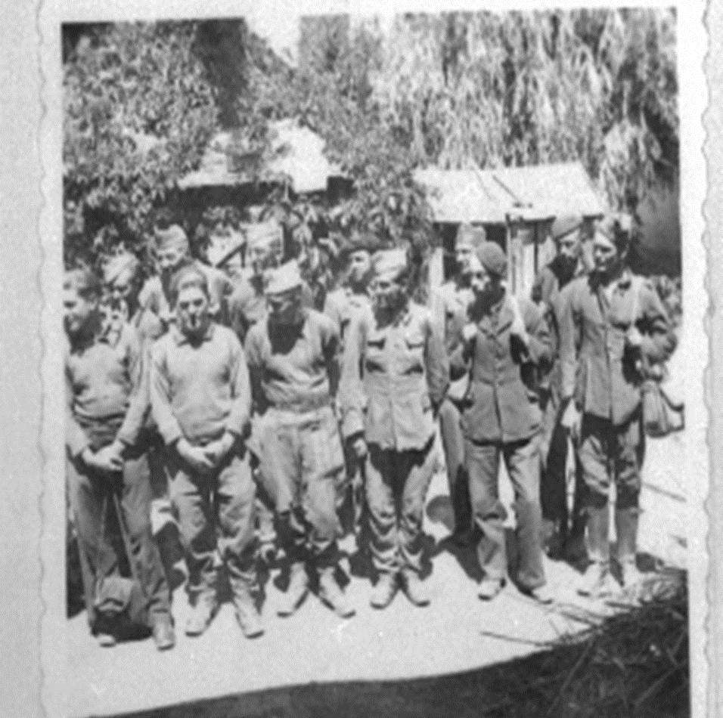
A fentiekből kifolyólag a kapcsolatok résztvevőit a katonai és paramilitáris alakulatok tagjai között találjuk meg.
A kapcsolatok jellege nagyon változatos: (szabad) francia, magyar, német, hivatalos, félhivatalos, földalatti.
Földrajzi eloszlásuk hasonlóan gazdag: a Szovjetuniótól egészen Fekete Afrikáig terjed.
A kapcsolatokban résztvevő személyek száma néhány ezer főre tehető.

Slide 6
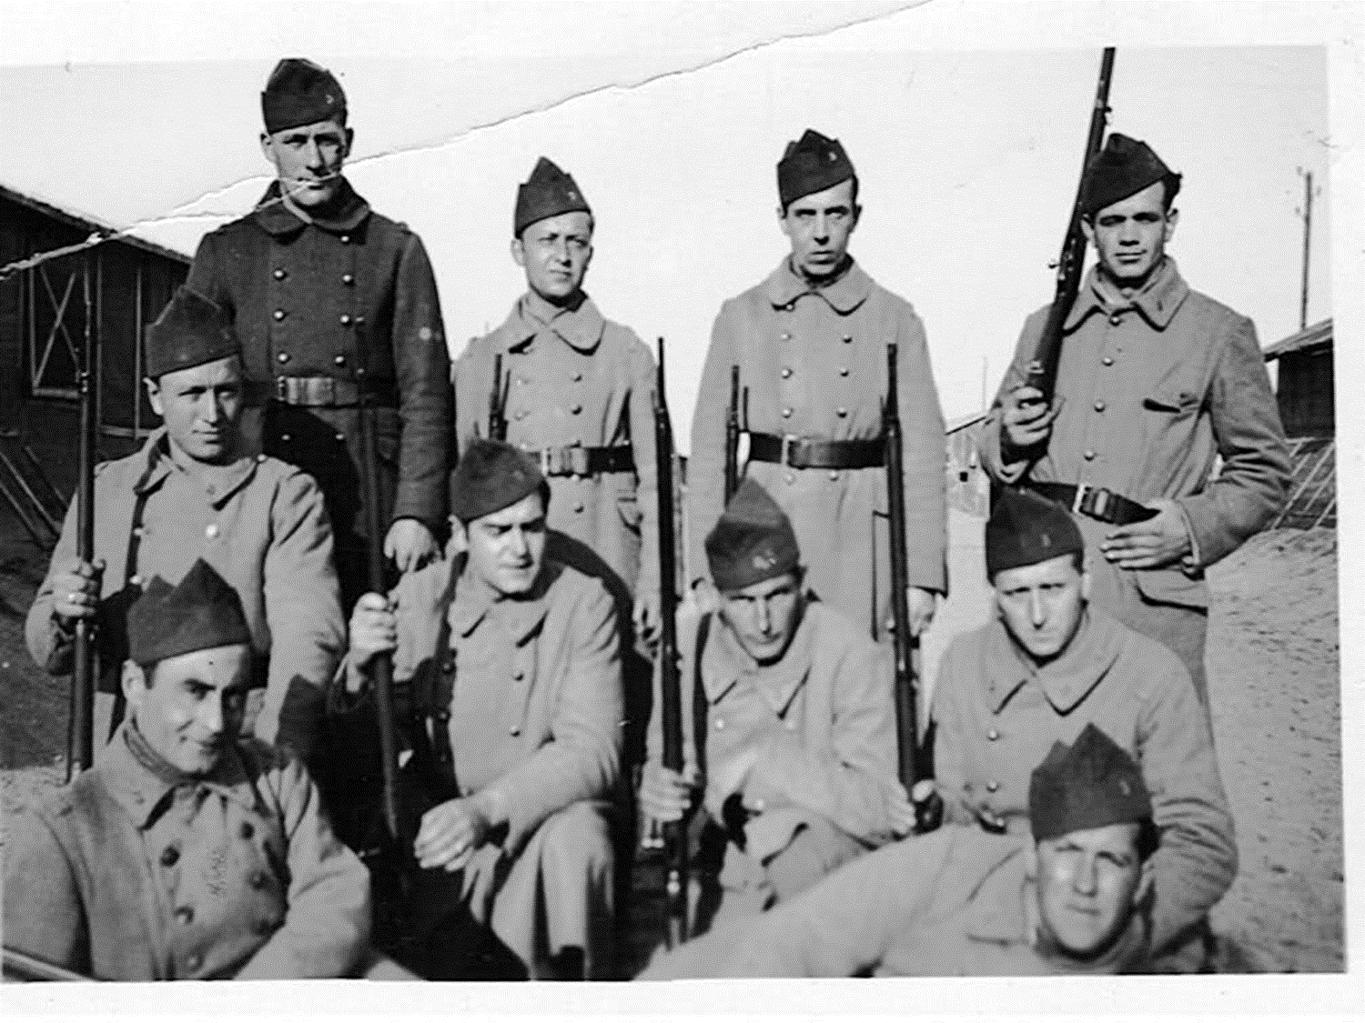
A kapcsolatok öt részre oszthatók:
a francia hadsereg magyar tagjai 1939–40 között
a francia belső ellenállás magyar tagjai 1940–44 között
a francia külső ellenállás magyar önkéntesei 1940–43 között
a Magyarországon internált francia hadifoglyok 1941-45 között
a keleti hadszíntéren szolgálatot teljesítő francia és magyar alakulatok együttműködése.

Slide 7
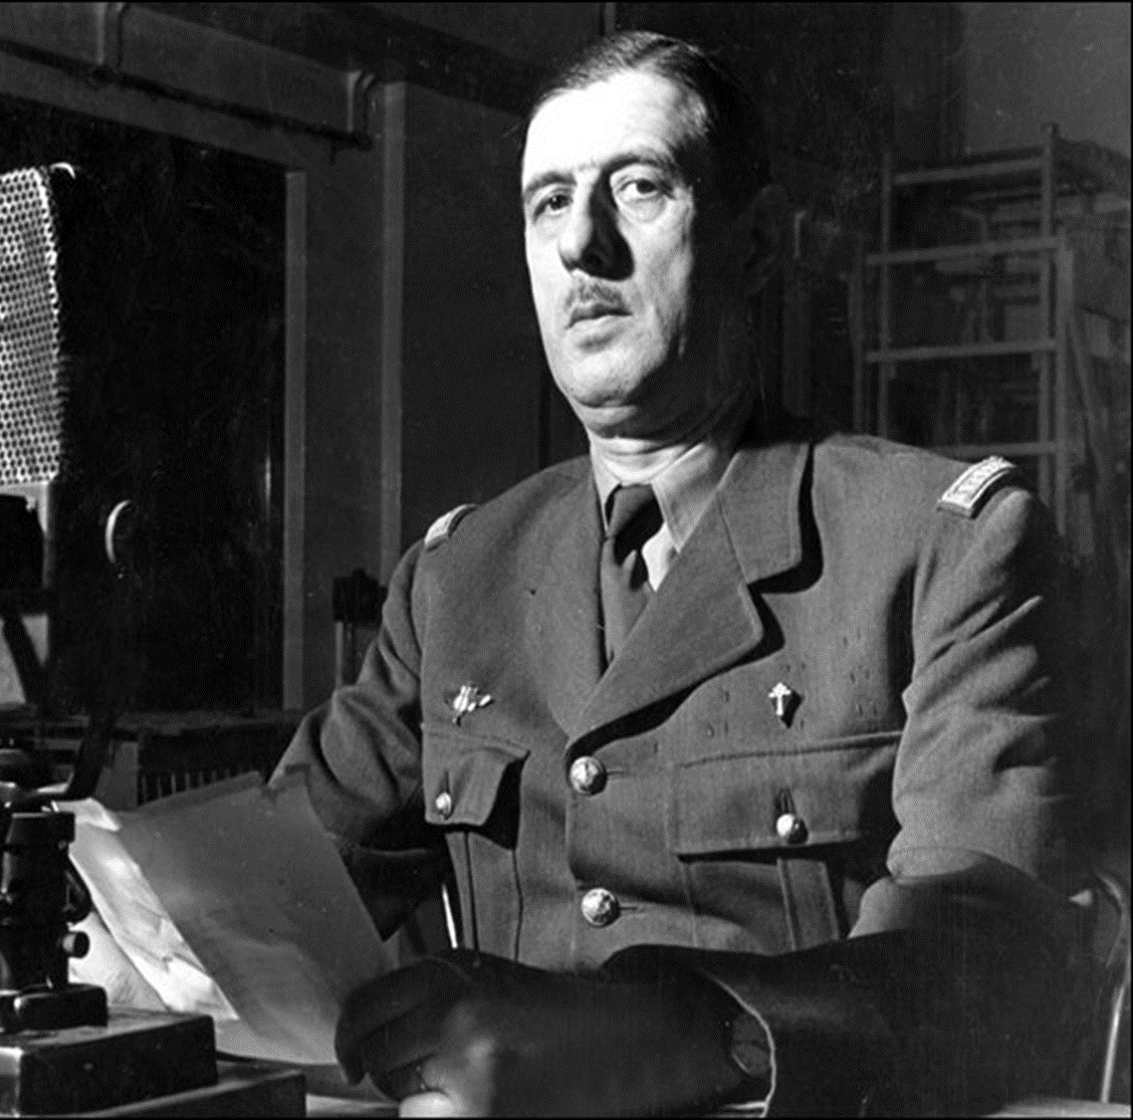
A külső ellenállás magyar tagjai
A német hadsereg 1940. május 10-én meginduló támadása elsöpörte a francia védelmet.
Az új kormányfő, Pétain marsall június 17-én fegyverszünetet kért a németektől.
Charles de Gaulle tábornok Londonba repült, ahol június 18-án rádióbeszédben szólította fel a franciákat a harc folytatására.
Július 1-én létrehozta a Szabad Francia Erőket, amelyhez francia és külföldi állampolgárok is csatlakozhattak.

Slide 8
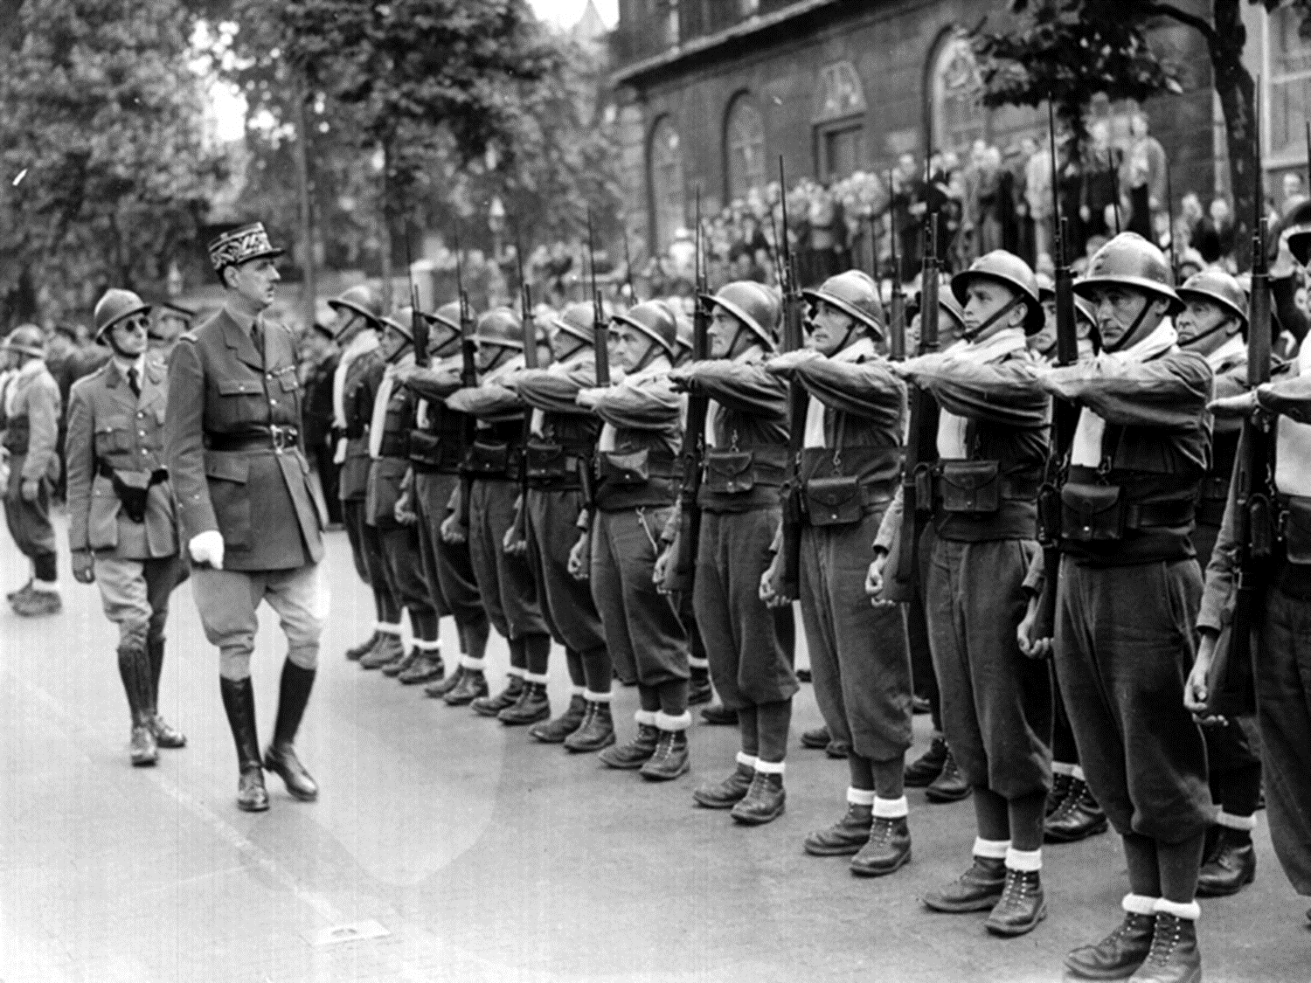
A Szabad Francia Erők soraiban összesen mintegy 70 000 fő teljesített szolgálatot.
Közülük 3000-en voltak külföldi állampolgárok, többségük idegenlégiós, aki tapasztalatával sokat tett a harctéri sikerekért.
Soraikban a kutatások alapján 149 fő volt magyar nemzetiségű, tehát körülbelül a külföldiek 5 %-a.
Ezzel több mint 50 nemzet képviselői között a magyarok a 7. helyet foglalják el.

Slide 9
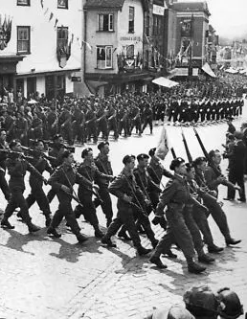
A magyar önkéntesek három területen voltak aktívak a szervezeten belül:
a reguláris katonai alakulatok soraiban (114 fő)
a francia belső ellenállás kötelékében (16 fő)
adminisztratív beosztásokban (orvos, sofőr, titkár) (11 fő).
Körülbelül a jelentkezők fele teljesített katonai szolgálatot:
2 fő a haditengerészetnél
4 fő a légierőnél
108 fő a szárazföldi alakulatoknál (elsősorban az Idegenlégióban).

Slide 10
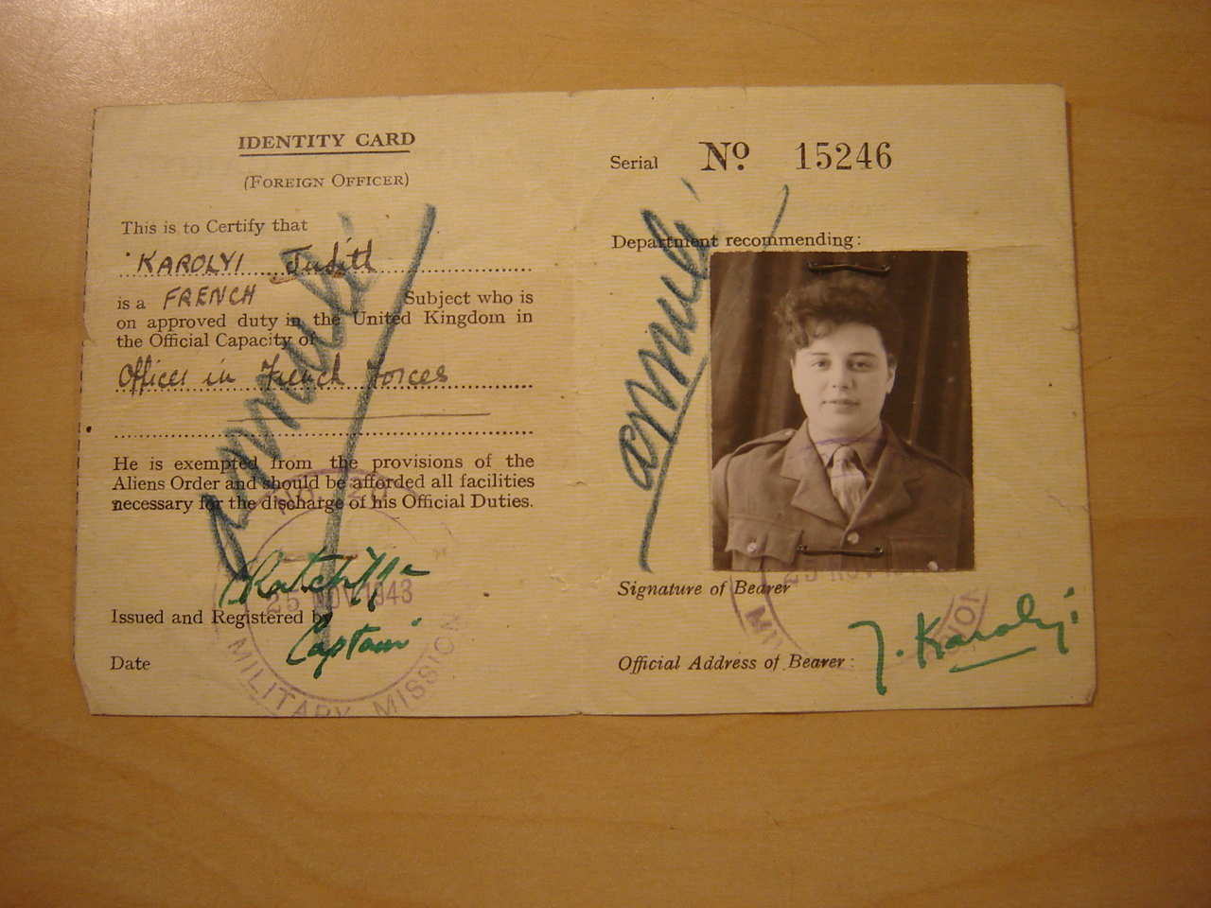
A magyar jelentkezők többsége a 30-as éveiben járt csatlakozásakor.
A katonák 1940–41-ben csatlakoztak, az ellenállók folyamatosan, de súllyal inkább 1943-ban.
5 hölgy is volt közöttük, egyikük Károlyi Mihály gróf lánya, Károlyi Judit volt.
73 fő a legénység soraiban szolgált, de sokan értek el altiszti és tiszti rangot is.
17 fő közülük életét veszítette a háború során (11%).

Slide 11
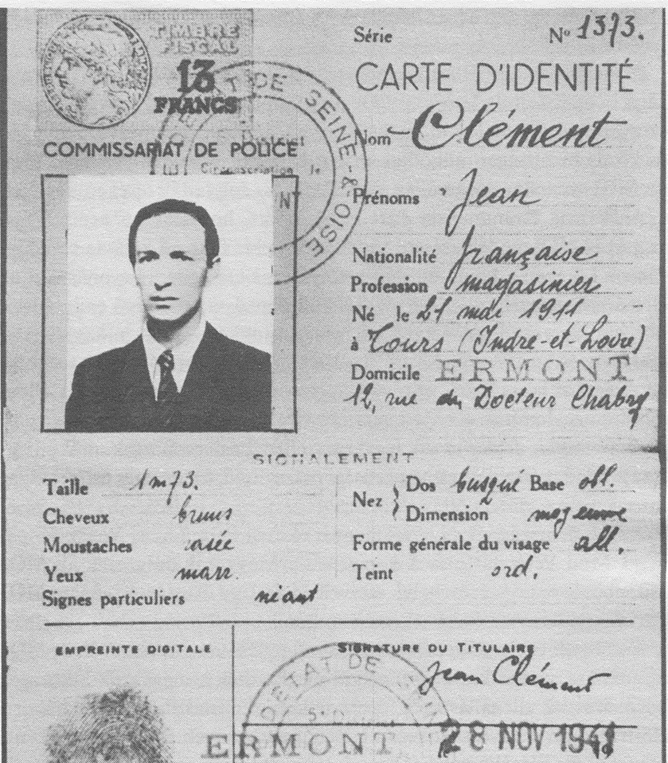
A belső ellenállás magyar tagjai
A franciaországi magyar diaszpóra tagjai többségükben munkások voltak, akik aktívan részt vettek a szakszervezeti mozgalomban.
Ebből kifolyólag könnyen mozgósíthatóak voltak a német megszállók elleni harcra.
A magyar szakszervezeti vezetők már 1940 szeptemberében elkötelezték magukat az Ellenállásban való részvétel mellett.
Ez a részvétel ekkor még nem önálló keretek között valósult meg.

Slide 12
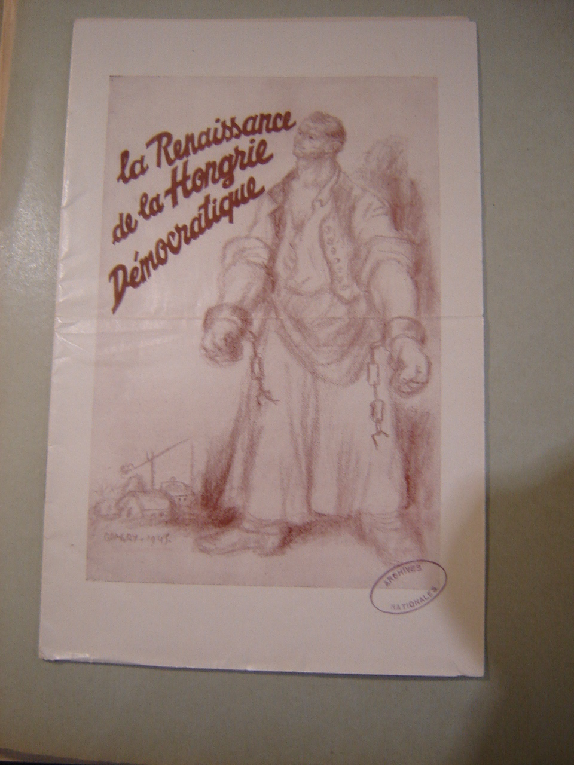
A magyar tevékenység elsősorban Párizs környékén volt jelentős, de voltak magyar ellenálló csoportok a szabad zónában, sőt Algériában is.
1943 nyarán létrejött a kommunistákból álló Magyar Függetlenségi Mozgalom, amelynek állítólag körülbelül 1000 aktív tagja volt (más forrásokban 610 fő szerepel).
Fegyveres akciókra kezdetben csak a MOI alakulatainak kötelékében küldték őket (összesen körülbelül 100 főt).
Ennek során veszteségeket is szenvedtek.

Slide 13
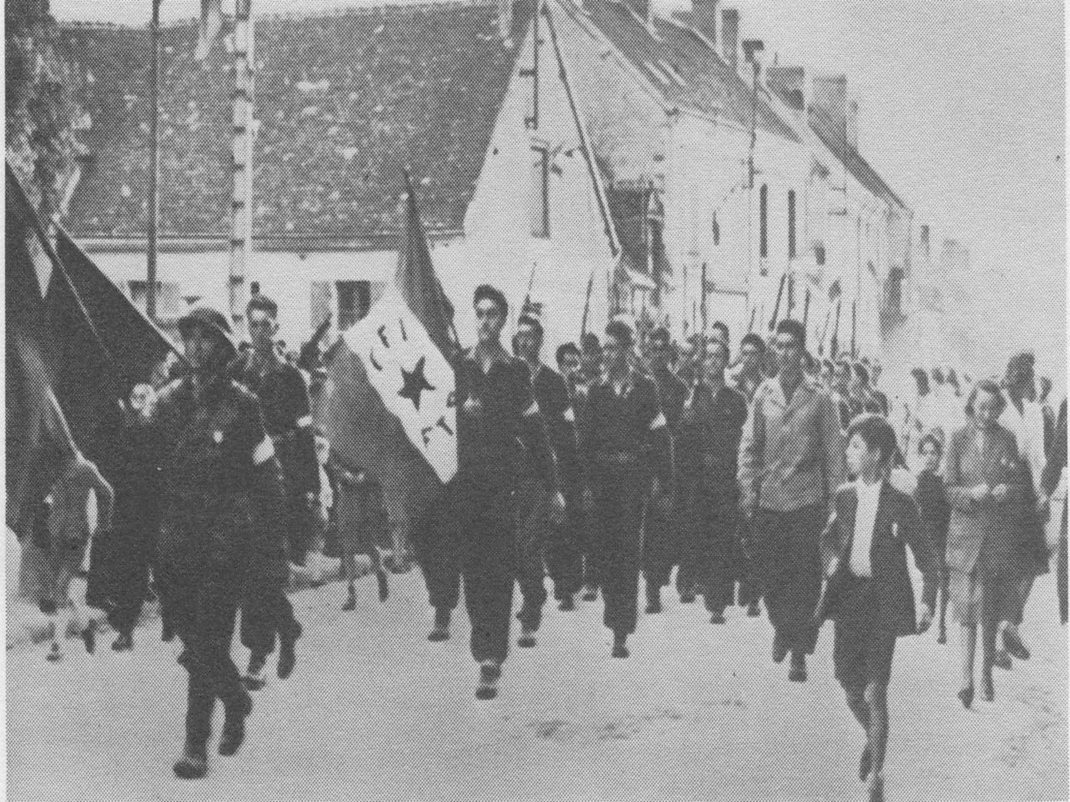
Párizs 1944 augusztusi felszabadításában 20 csoport kötelékében 140 magyar vett részt fegyveresen, közülük sokakat ki is tüntettek.
Az Ellenállás fegyveres erőinek regularizálása során a magyar ellenállók létrehozták a Petőfi-századot 1944 őszén, amely a francia hadsereg kötelékében teljesített szolgálatot a háború végéig.
A háború folyamán a MFM több tucat tagja veszítette életét.

Slide 14
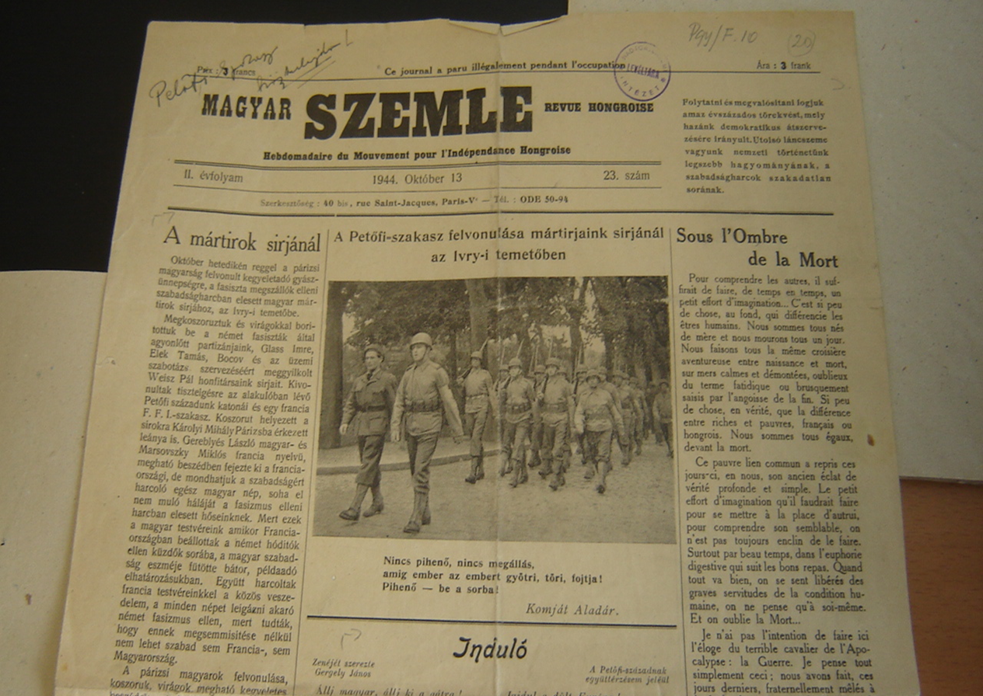
A szervezet akcióinak többsége kezdetben illegális röplapok előállítására és terjesztésére korlátozódott havonta 8–10 000 példányban.
1943. augusztus 1-től jelent meg a MFM hetilapja, a Magyar Szemle Papp Lajos és Gereblyés László szerkesztésében.
Általában 6–9 oldalas sűrűn telegépelt lap volt, amelyet vidéken továbbmásoltak és terjesztettek.
Célja a magyarországi helyzet és az antifasiszta harc állásának bemutatása volt.
Magyar nyelvű lapként a franciaországi magyaroknak készült, igyekezett rávenni őket az ellenállási mozgalomhoz való csatlakozásra.

Slide 15
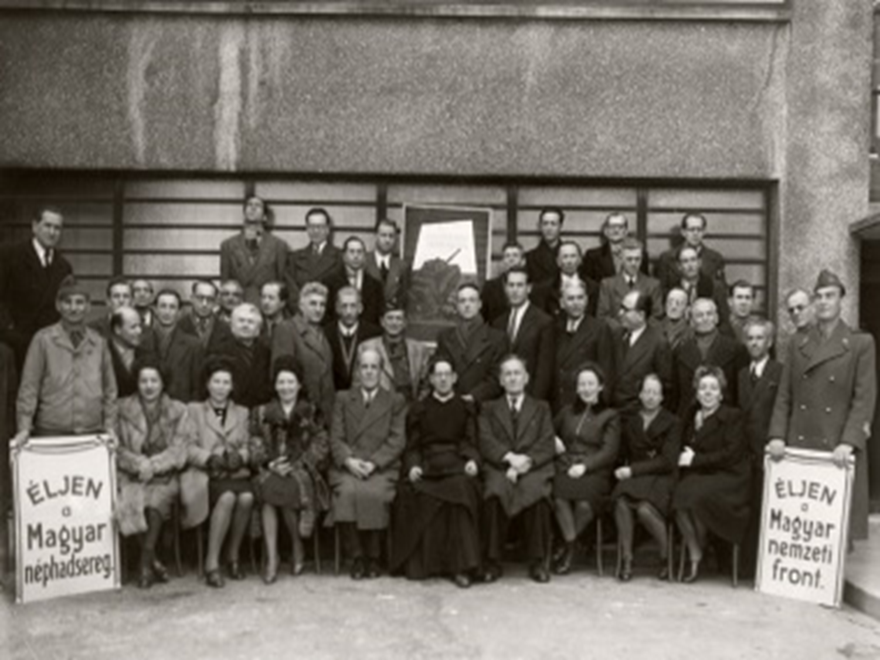
A MFM tagjainak adakozásából egy harckocsit és egy repülőgépet tudtak venni a francia fegyveres erők számára a felszabadulás után, amelynek hírét igyekeztek széles körben terjeszteni.
Mindezek eredményeként az ekkorra mintegy 2500 fős tagsággal bíró MFM 1945 elejére a legbefolyásosabb magyar szervezetté vált, amely a francia kormánnyal is tárgyalt a franciaországi magyarok képviseletében.

Slide 16
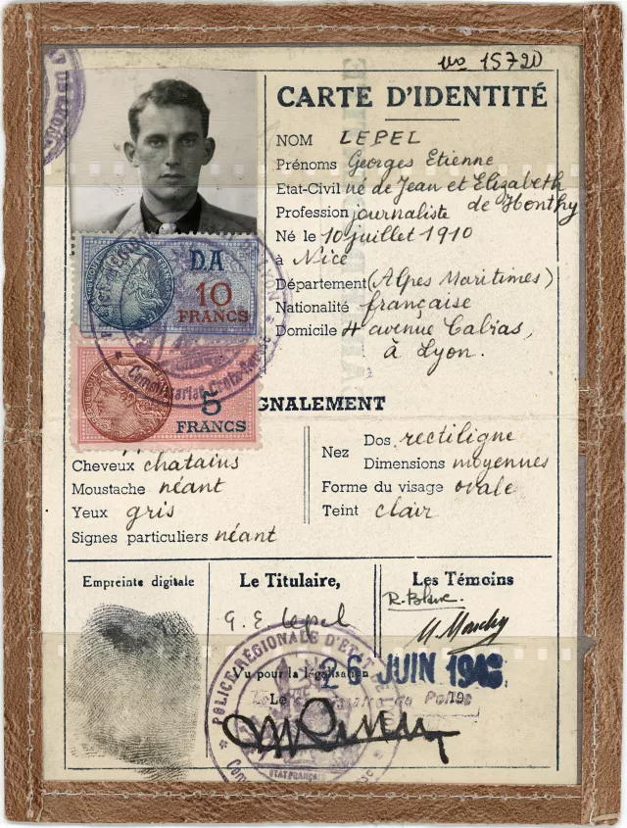
Ugyanakkor számos magyar más ellenálló csoportokhoz csatlakozott, az ő felkutatásuk igen körülményes:
Lisa Fittko, a Fittko továbbító hálózat vezetője
Lucien Ladislas Polya, a Polya hírszerző hálózat vezetője
György Szekeres, a CADI (Comité d’action et de défense des immigrés) főtitkára.

Slide 17
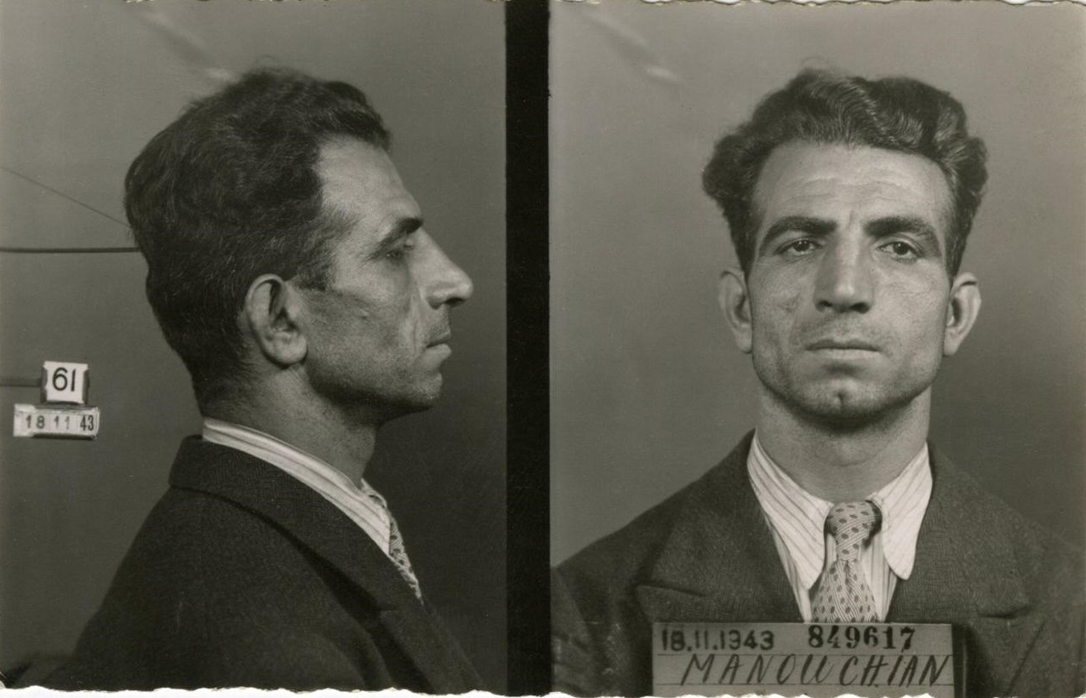
A Manouchian-csoport
1942-től egyre több fegyveres akcióra vállalkoztak a francia ellenállás tagjai.
Ezeket kisebb fegyveres alakulatok hajtották végre.
Közéjük tartozott az úgynevezett Manouchian–Boczov–Rayman csoport is, amely főként kommunista meggyőződésű és gyakran zsidó származású külföldiekből állt.
A csoport elsősorban vonatokat siklatott ki, ugyanakkor fegyveres támadásokat is végrehajtott.
A hatóságok hajtóvadászatot indítottak a támadók után, amely 1943 novemberében 68 letartóztatást eredményezett – a csoport tagjai közül is sokan fogságba estek.

Slide 18
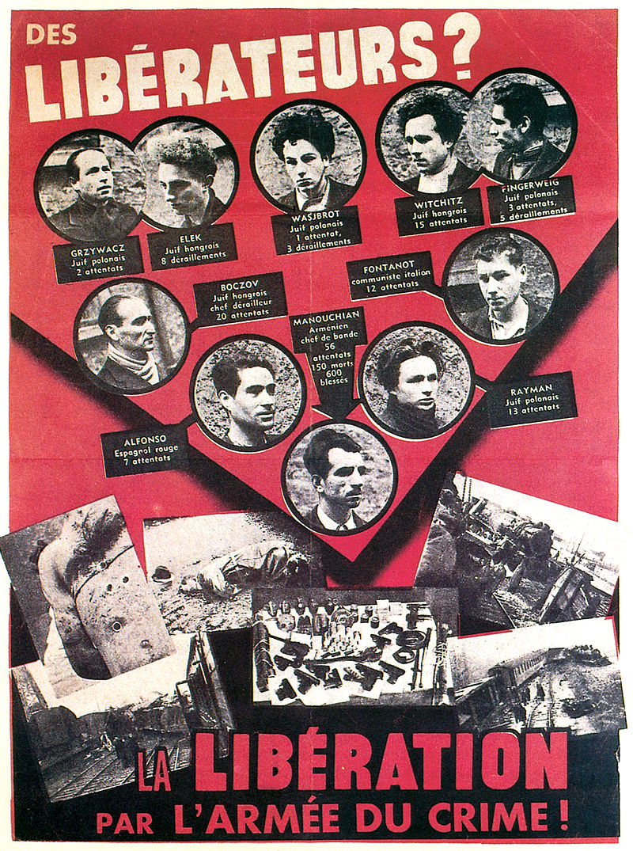
A francia hatóságok átadták a foglyokat a német megszálló erőknek.
A német hatóságok a külföldiek elleni propagandacélra kívánták felhasználni az elfogottak elleni koncepciós pert.
Egynapos tárgyalás után a 23 ellenállót halálra ítélték, majd 1944. február 21-én kivégezték.
Ezt követően nagyszabású antiszemita médiakampányt indítottak a franciaországi zsidók ellen.
A per utóélete ellentmondásos, de a mai napig nagy hatást gyakorol a francia közéletre - Missak Manouchian panteonizációja.

Slide 19
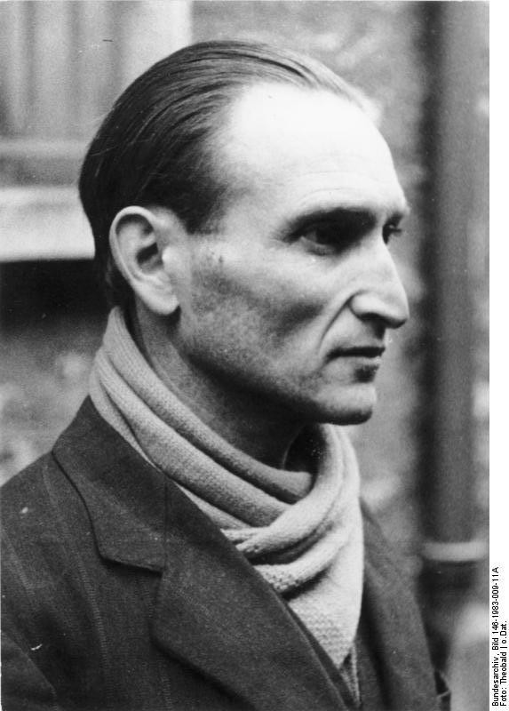
A csoportnak három magyar tagja volt:
Boczor József (Wolf Ferenc)
Elek Tamás
Glasz Imre.
Boczor József
(Batiz, 1906. január 31.)
erdélyi származású zsidó kommunista, aki harcolt a Nemzetközi Brigádokban
franciaországi internálása után csatlakozott az ellenálláshoz
mérnöki tanulmányainak köszönhetően ő irányította a vonatok kisiklatását végrehajtó csoportot
1943. november 17-én tartóztatták le, társait kínzás hatására sem adta fel.

Slide 20
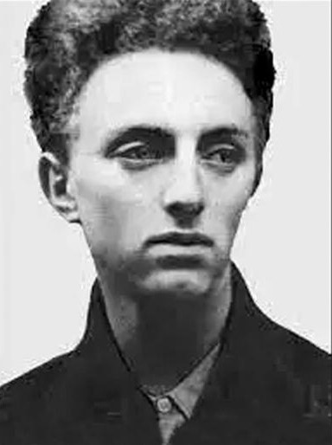
Elek Tamás
(Budapest, 1924. december 7.)
kommunista zsidó értelmiségi családja 1930-ban vándorolt ki Franciaországba
1934-től apja egy vendéglőt irányított, amely a magyar emigránsok egyik találkozóhelyeként szolgált
1941 júniusában csatlakozott a francia ellenállás egy Sorbonne-on működő diákcsoportjához
1942 augusztusától fegyveres akciókban is részt vett
1943-ban egy kisebb alakulat vezetőjének nevezték ki, amelynek élén számos vonat kisiklatásában működött közre
1943 novemberében árulás következtében letartóztatták, majd kihallgatása után átadták a német hatóságoknak.

Slide 21
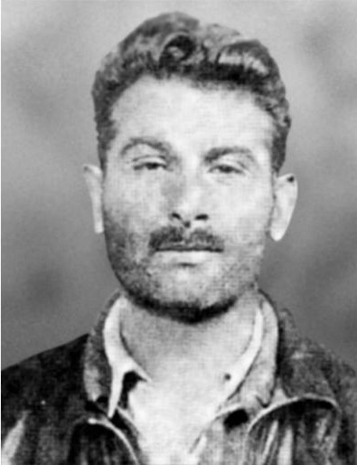
(Békés) Glasz Imre
(Budapest, 1902. július 14.)
szegény sorsú zsidó családba született
csatlakozott a kommunista párthoz, emiatt többször le is tartóztatták
1937-ben Franciaországba emigrált, ahol vasesztergályosként dolgozott
1939-ben csatlakozott a francia hadsereghez, kivette részét a harcokból, a fegyverszünet után szerelték le
1941-ben csatlakozott az ellenálláshoz, számos akcióban vett részt
1943. november 17-én tartóztatták le.

Slide 22
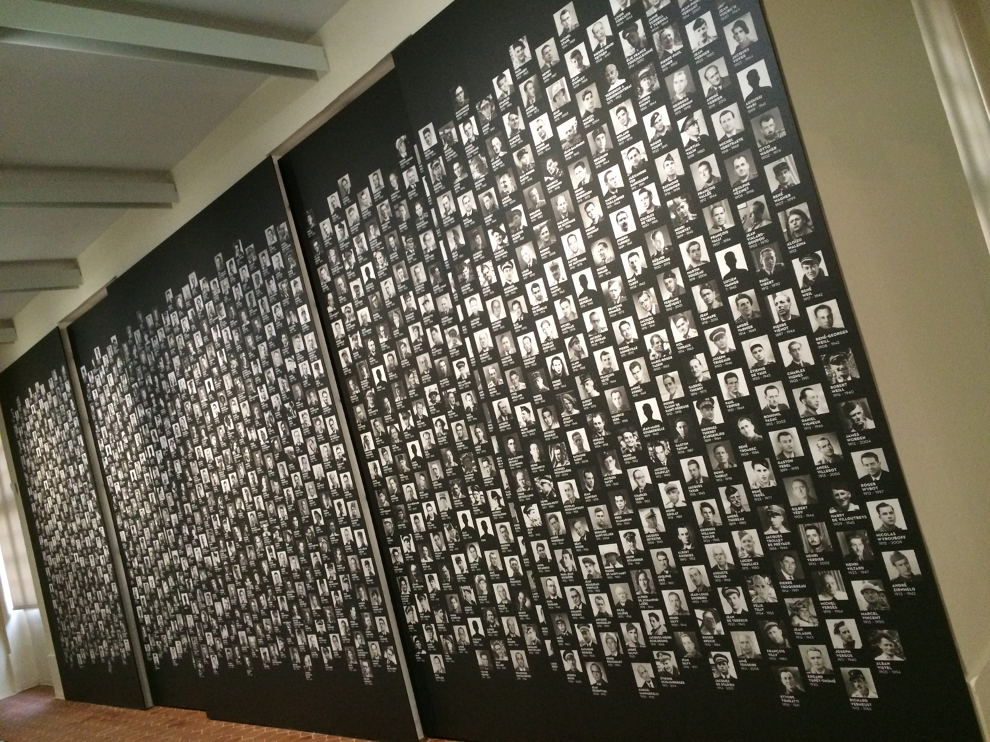
A Felszabadítási Érdemrend magyar kitüntetettjei
A Felszabadítási Érdemrendet 1940 végén De Gaulle tábornok hozta létre a francia területek felszabadításában közreműködők jutalmazására.
1940 és 1946 között tüntettek ki:
1038 személyt
18 katonai alakulatot
5 települést.
A második legmagasabb kitüntetés a Becsületrend után, a mai napig nagy tiszteletben áll.

Slide 23
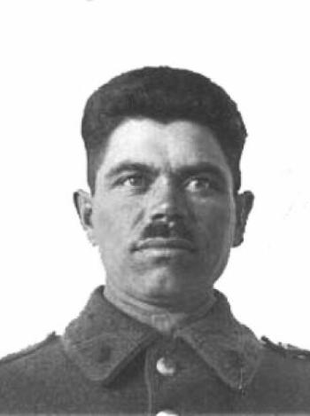
Bakos József
(Szabadszállás, 1902. március 19.)
1923-ban csatlakozott a Francia Idegenlégióhoz és számos ezredben teljesített szolgálatot
a 13. légiós könnyűdandár kötelékében részt vett a norvégiai, afrikai, szíriai, olaszországi és franciaországi hadjáratokban
1942-ben őrmesteri kinevezést kapott
1944 októberében Elzászban esett el az ellenséggel vívott harc során.

Slide 24
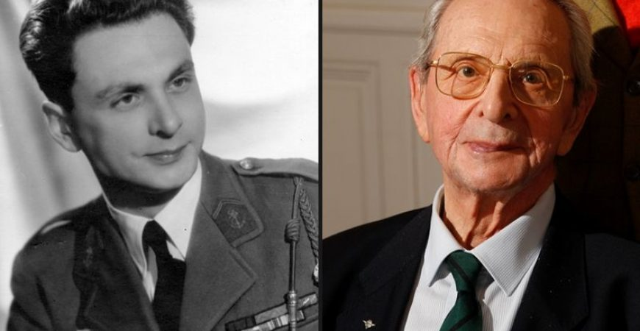
Daruvári Kacskovics Imre
(Yves de Daruvar)
(Konstantinápoly, 1921. március 31.)
Magyar arisztokrata család sarja, aki családjával Franciaországba emigrált
a fegyverszünet megkötése után tanulmányait félbeszakítva Nagy-Britanniában csatlakozott a Szabad Francia Erőkhöz
tisztjelölti kiképzést követően Leclerc tábornok oldalán teljesített szolgálatot Afrikában
részt vett a normandiai partraszállásban és Franciaország felszabadításában
1944-ben francia állampolgárságot kapott, majd sikeres karriert futott be az államigazgatásban
2018-ban hunyt el.

Slide 25
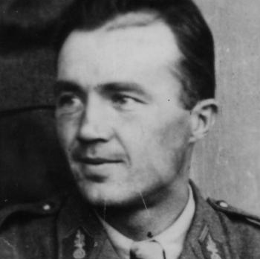
Kocsis Imre
(Balatonederics, 1910. november 3.)
1938-ban csatlakozott a Francia Idegenlégióhoz
1940-ben a 13. légiós könnyűdandárhoz helyezték át
részt vett a norvégiai, afrikai, szíriai, olaszországi és franciaországi hadjáratokban
számos alkalommal előléptették, 1944-ben már főtörzsőrmesteri rangban szolgált
1944 decemberében Elzászban esett el az ellenséggel vívott harc közben.

Slide 26
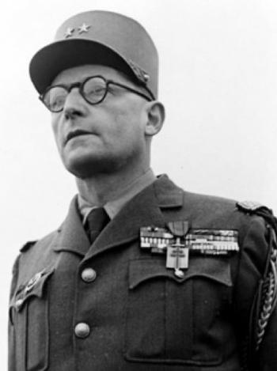
Raoul Monclar
(Budapest, 1892. február 7.)
egy magyar arisztokrata és egy francia nevelőnő törvénytelen gyermeke
Saint-Cyr Katonai Akadémián végez, majd számos alkalommal kitünteti magát az első világháborúban
a két világháború között az Idegenlégió kötelékében teljesít szolgálatot
1940-ben megkapja a 13. légiós könnyűdandár parancsnokságát, amelyet 1941 végéig megtart
a háború után is számos hadjáratban harcol (Indokína, Korea)
1964-ben hunyt el.

Slide 27
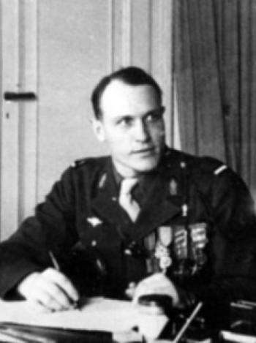
Pretsz Pál
(Kópháza, 1919. június 29.)
1936-ban csatlakozott az Idegenlégióhoz, majd 1940-ben a 13. légiós könnyűdandár kötelékébe helyezték
részt vett a norvégiai, afrikai, szíriai, olaszországi és franciaországi hadjáratokban
4 alkalommal sebesült meg
törzsőrmesteri rangban francia állampolgárként fejezte be a háborút
indokínai, madagaszkári és algériai szolgálat után 1956-ban szerelt le
1996-ban hunyt el.

Slide 28
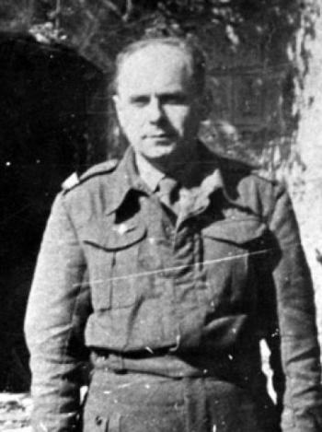
Révész-Long Tibor
(Budapest, 1902. június 1.)
orvosi végzettséget szerzett és 1932-től Párizsban dolgozott szakmájában
1939 szeptemberében csatlakozott a francia hadsereghez, ahonnan 1940 júliusában szerelték le
csatlakozott az ellenálláshoz, 1942-től pedig a Szabad Francia Erőkhöz
az elektronikus kommunikáció felelőseként országos szinten irányította a Londonnal való kapcsolattartást
1945-ben francia állampolgárságot kapott
1973-as nyugdíjazásáig orvosként praktizált
1976-ban hunyt el.

Slide 29
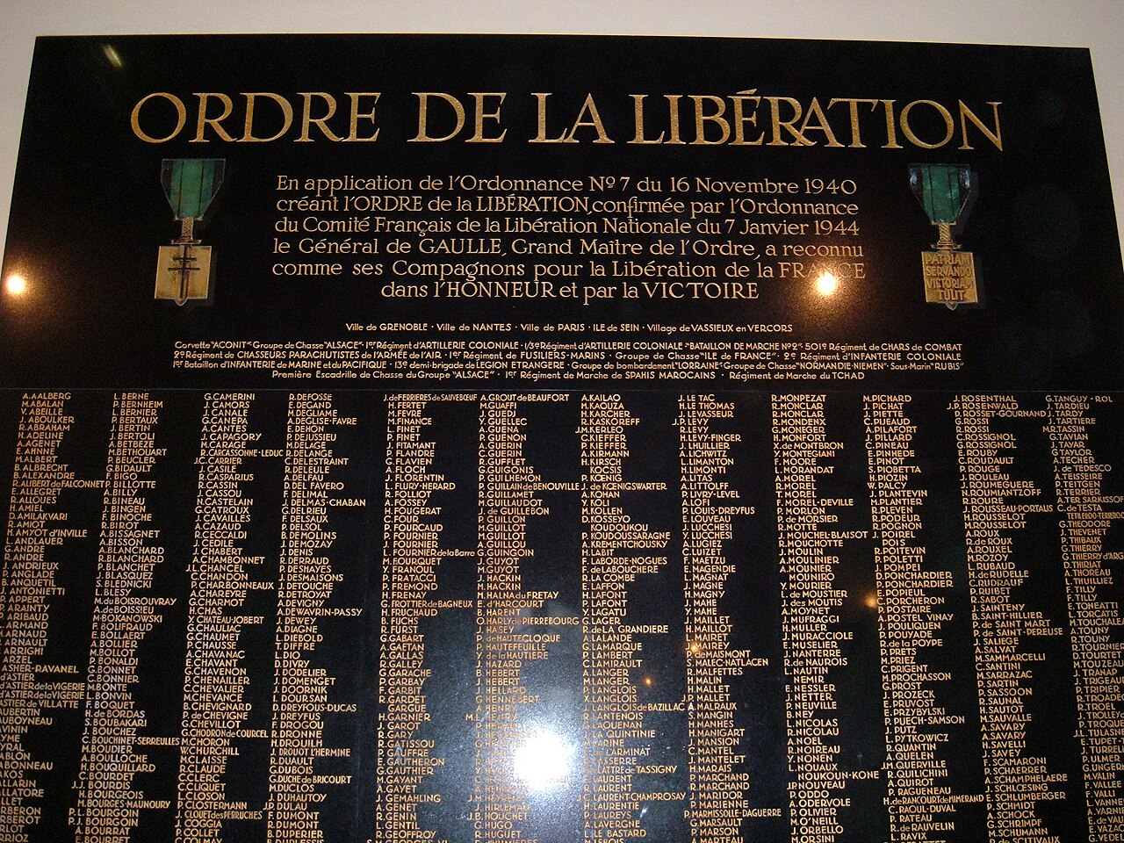
Összegzés
Bár kevéssé ismert tény, de viszonylag sok magyar működött közre a francia ellenállás tevékenységében.
A belső ellenállás soraiban saját szervezetük is volt, ugyanakkor számos más csoport munkájában is közreműködtek.
A Manouchian-csoport 3 tagja is magyar volt.
A külső ellenállásban is jelentős szerepet vállaltak, amit jól illusztrál, hogy 6 főt is kitüntettek a Felszabadítási Érdemrenddel.

Slide 30
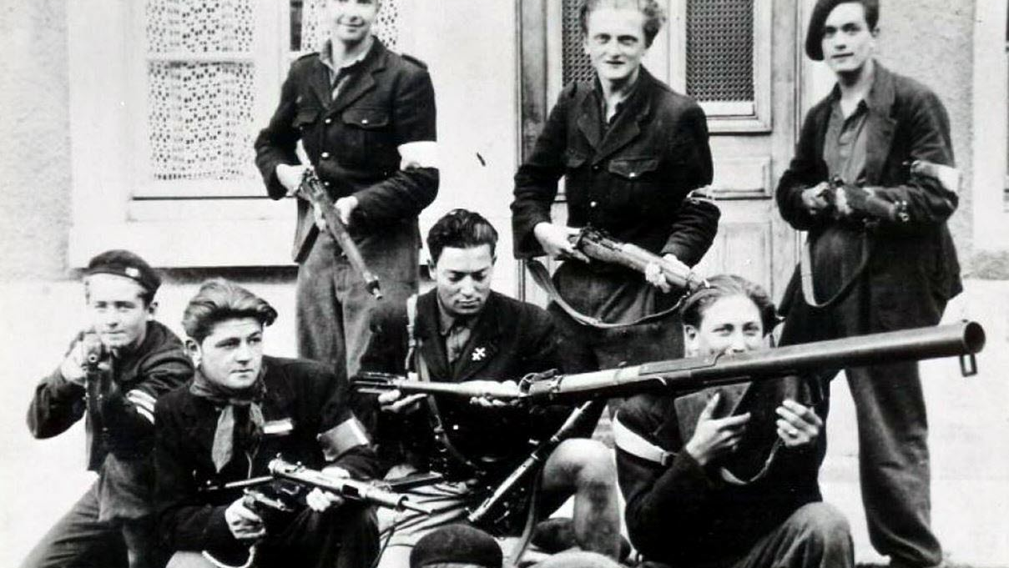
Köszönöm a figyelmet!

